Slide 1
VEČER MATEMATIKE
OŠ PREČKO,ZAGREB
4.12.2014.
1.a i 1.b

Slide 2
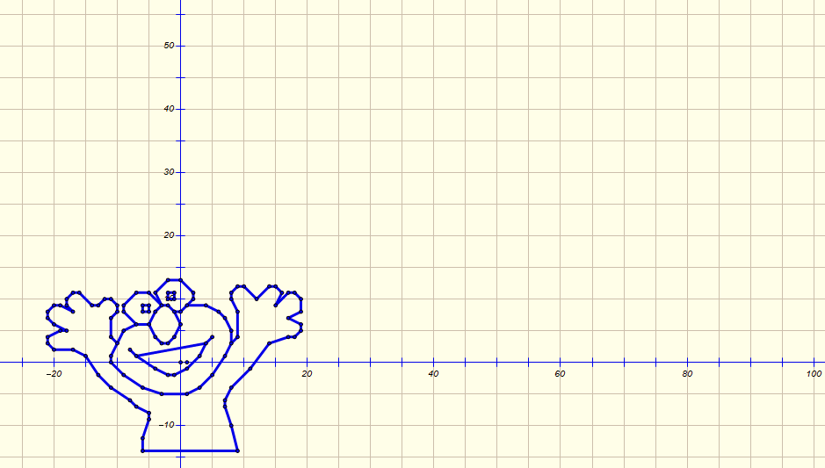
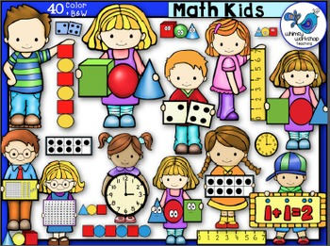
Večer matematike 4. prosinca 2014.
Osnovna škola Prečko
18,30 sati
matematičke igre za učenike i roditelje
Pridružite nam se!
1.A i 1.B
Organizator Hrvatsko matematičko društvo
http://www.matematika.hr/index.php/vecermatematike/2014/

Slide 3
Prije početka...

Slide 4
Stižu prvi igrači.

Slide 5
Zauzimamo mjesta.

Slide 6
Proučavamo zadatke.

Slide 7
Igramo se matematike...

Slide 8
Za svako osvojeno mjesto,dobivamo znak u putovnicu.

Slide 9
Prepoznajemo geometrijska tijela,kartamo...

Slide 10
Jedna od prvih popunjenih putovnica.

Slide 11
Ne odustajemo...

Slide 12
I mi smo ispunile putovnicu. Od rješavanja umorili su se najmlađi.

